Slide 1
Infrastruttura del FSE e Servizi di Telemedicina per la realizzazione dell’Ecosistema digitale della Sanità e della Missione 6 del PNRR in Regione Veneto
Convegno
«Le Regioni e gli obiettivi di realizzazione dell’Ecosistema digitale della Sanità»
Dall’infrastruttura del FSE ai servizi di Telemedicina.
Il ruolo delle istituzioni e delle regioni nelle indicazioni programmatiche della Missione 6 del PNRR.
Roma, 16 Novembre 2023
UOC Sistemi Informativi
La Digital Health rappresenta un tassello importante
della gestione della cronicità, anche alla luce della riforma
dell’assistenza di prossimità, che si intende attuare
nell’ambito del Piano Nazionale di Ripresa e Resilienza
(PNRR) Missione 6 C1 e C2 e, a tale scopo, risulta strategico
l’inserimento degli strumenti di Digital Health nel SSN.
Nella seduta della Conferenza delle Regioni del 3,
marzo, 2022 sono state indicate la Regione Lombardia
e la regione Puglia come regioni capofila per la
realizzazione delle gare finalizzate all’acquisizione
delle componenti hardware e software per l’attuazione
della telemedicina, come previsto dai POR regionali,
con l’obiettivo di raggiungere entro il 2026 il
target di 200.000 pazienti assistiti target nazionale.
In questo processo è centrale il ruolo di AGENAS
nella costruzione dell’ecosistema digitale della sanità
attraverso le azioni che riguardano la messa
a terra della Piattaforma nazionale di telemedicina
e il coordinamento con le regioni rispetto ai POR
che dovranno essere attuati nel prossimo triennio.
E insieme il ruolo e i compiti del Ministero della
Salute per quanto concerne le linee di indirizzo
e la valutazione degli outcome di sistema.
L’incontro intende essere un momento di riferimento
per orientare verso la programmazione e gli obiettivi
comuni la comunità sanitaria nazionale per favorire
e sostenere la transizione verso l’innovazione
del SSN e dei suoi processi di cura e di assistenza.
Durante l’incontro si delineerà il ruolo delle regioni
benchmark e delle modalità di accompagnamento alla
realizzazione dei POR regionali.

Slide 2
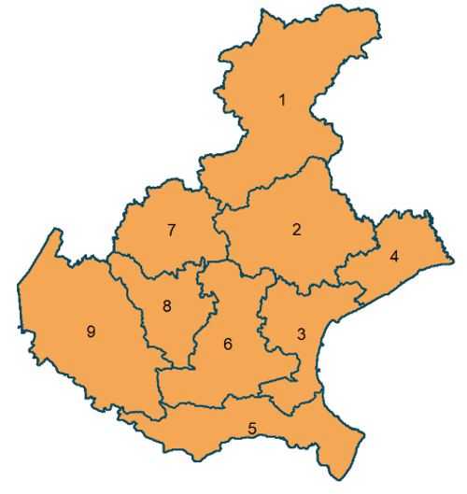
Premessa
Il contesto Veneto
In Regione del Veneto troviamo 9 Aziende ULSS (AULSS), 2 Aziende Ospedaliere, 1 IRCSS, e un’Azienda Zero a coordinamento e supporto di queste.
Azienda ULSS 7 - Pedemontana
Azienda ULSS 1 - Dolomiti
1
Azienda ULSS 8 – Berica
Azienda ULSS 2 – Marca Trevigiana
Azienda ULSS 9 – Scaligera
Azienda ULSS 4 – Veneto Orientale
7
2
4
Azienda ULSS 3 – Serenissima
Azienda Ospedaliera Universitaria Integrata di Verona
8
9
6
3
AO
AO
Azienda ULSS 6 – Euganea
5
Azienda Ospedaliera di Padova +
IRCCS Istituto Oncologico Veneto
Azienda ULSS 5 – Pedemontana
UOC Sistemi Informativi

Slide 3
Premessa
L’ecosistema di digitalizzazione Veneto
Gli obiettivi di Regione del Veneto per il potenziamento dell’Ecosistema Digitale Sanitario si concretizzano in diverse iniziative di digitalizzazione:
A livello ospedaliero
Potenziamento del livello di digitalizzazione delle strutture sede di Dipartimenti di Emergenza e accettazione (DEA) di I e II livello coerentemente con quanto previsto dai principi stabiliti dal PNRR:
RIS-PACS e Diagnostica per Immagini
Anatomia Patologica e Digital Pathology
Laboratorio
Medicina Trasfusionale
Procreazione Medicalmente Assistita
118 ed Emergenza
Logistica del Farmaco
A livello territoriale
Potenziamento dei servizi territoriali coerentemente con quanto previsto dalla normativa e alle Linee Guida ministeriali nazionali:
DM77
Telemedicina
Fascicolo Sanitario Elettronico
Potenziamento e individuazione del Sistema
Informativo Ospedaliero (SIO), che intervenga su
diverse aree ospedaliere:
Ambulatoriale
Sala operatoria
Farmacoterapia
CUP
Cassa
Pronto Soccorso
Ricoveri
È fondamentale che gli interventi previsti a livello ospedaliero e territoriale siano fortemente interconnessi tra di loro: importante il ruolo di FSE e Telemedicina
UOC Sistemi Informativi

Slide 4
Le progettualità a livello territoriale
I numeri e gli obiettivi della telemedicina
La Trasformazione Digitale può supportare la spostamento del baricentro dell’assistenza sanitaria dall’ospedale verso il territorio, favorendo modelli assistenziali innovativi focalizzati sul cittadino, facilitando l’accesso alle prestazioni sul territorio nazionale e fornendo: un supporto alla gestione delle cronicità, un canale di accesso all’alta specializzazione, una migliore continuità della cura e un ausilio per i servizi di emergenza-urgenza
Azienda sanitaria di assistenza | Numero pazienti cronici | Numero pazienti in telemonitoraggio (5% dei cronici) | Numero professionisti sanitari* coinvolti
AULSS1 | 84.259 | 4.213 | 1.401
AULSS2 | 325.455 | 16.273 | 5.003
AULSS3 | 247.979 | 12.399 | 4.116
AULSS4 | 84.433 | 4.222 | 1.299
AULSS5 | 100.309 | 5.015 | 1.629
AULSS6/AOUPD/IOV | 357.401 | 17.870 | 6.493
AULSS7 | 138.028 | 6.901 | 2.131
AULSS8 | 174.873 | 8.744 | 3.065
AULSS9/AOUIVR | 357.316 | 17.366 | 5.730
Totale | 1.870.053 | 93.004 | 30.867
I target da raggiungere
31/03/2024
Attivazione di tutti i servizi di telemedicina (almeno 1 paziente per servizio)
31/12/2024
18.601 pazienti in telemonitoraggio
30/09/2025
55.802 pazienti in telemonitoraggio
30/09/2026
93.004 pazienti in telemonitoraggio
Fonte: Piano di fabbisogno Regionale Telemedicina (DDR 43 del 03/05/2023)
Fonti: Piano di fabbisogno Regionale Telemedicina (DDR 43 del 03/05/2023 ; Schema di decreto del Ministero della salute di ripartizione delle risorse di cui all'investimento M6C1 1.2.3
*MAP, PLS, Medici specialisti, altro personale sanitario e sociosanitario
UOC Sistemi Informativi

Slide 5
Le progettualità a livello territoriale
Il Fascicolo Sanitario Elettronico
La Digitalizzazione non può prescindere dalla condivisione della documentazione sanitaria a livello di Paziente/ Medico/ Struttura.
Il Fascicolo Sanitario Elettronico svolge un compito fondamentale in questo senso.
Ogni Azienda o MMG/PLS del SSSR produce e firma referti e documenti clinici assegnando le informazioni necessarie alla loro indicizzazione e classificazione.
Tali documenti possono essere visualizzati dagli operatori SSN autorizzati, previo espliciti consensi e secondo normativa vigente.
In futuro sempre più sarà possibile visualizzare i documenti prodotti anche in altre Regioni con formati standardizzati.
Territorio
È imprescindibile il ruolo del FSE, oltre che a livello territoriale, a livello ospedaliero
Ospedale
L’implementazione del FSE consentirà la necessaria condivisione di dati, strutturati e standardizzati, e di tutta la documentazione clinica a supporto del funzionamento delle Reti Diagnostiche e di Patologia del Veneto
UOC Sistemi Informativi

Slide 6
Le progettualità a livello territoriale
L’applicazione del DM77/2022 in Veneto
Con Decreto del 4/04/2023 viene costituita, presso l’area Sanità e Sociale della Regione del Veneto, l’Unità di Coordinamento – PNRR Sanità e Sociale, presieduta dal Direttore Generale dell’Area Sanità e Sociale, con l’obiettivo di accompagnare il processo di implementazione del DM77/2022 e per allineare scadenze/richieste del PNRR con i fabbisogni e l’organizzazione delle cure in Regione del Veneto
Cantieri verticali
Definizione di un nuovo modello organizzativo della rete di assistenza sanitaria territoriale - volta a definire modelli e standard relativi all’assistenza territoriale, alla base degli interventi previsti dalla Componente 1 della Missione 6 del PNRR [...]
1
Distretto
2
116/117
Interventi
3
ADI e Cure Palliative
Avvio della piattaforma software COT in tutte le Aziende ULSS di Regione Veneto ULSS2 (01/23), ULSS3 (09/23), ULSS9 (10/23), ULSS5 (11/23), ULSS1 (12/2023), ULSS7 (01/24), ULSS4 (02/24).
4
Punto Unico d’Accesso (PUA)
5
Missione 1
Sviluppo/evoluzione della piattaforma software COT che si integrerà con ADI, PUA, 116-117
6
Farmacia dei servizi
Indicazione alle Aziende ULSS del fabbisogno dei dispositive da acquisire definizione del fabbisogno di device da acquisire per l’ADI
Metacantieri trasversali
Armonizzazione del nuovo Sistema Informativo Territoriale di Regione Veneto in considerazione delle evoluzioni di COT, ADI, 116/117 e TELEMEDICINA
1
COT e Telemedicina
La piattaforma di telemedicina si integrerà con il software COT unico regionale per permettere:
a COT e Centrale Operativa ADI di attivare i servizi di telemedicina;
ai professionisti sanitari delle unità territoriali potranno accedere alla piattaforma di telemedicina per richiedere ed erogare i servizi di telemedicina
2
Infermiere di Famiglia o Comunità (IFOC)
3
MMG
4
Attività di Prevenzione
UOC Sistemi Informativi

Slide 7
Le progettualità a livello territoriale
Il DM77/2022 e il nuovo assetto organizzativo: non solo tecnologia
Nonostante la tecnologia e i processi di digitalizzazione siano fondamentali per il potenziamento dei servizi sanitari verso il cittadino, un fattore abilitante fondamentale da non dimenticare è la revisione del modello organizzativo, proprio in funzione delle nuove tecnologie a supporto
Telemedicina
SIO
Nessuna di queste tecnologie avrà pienamente successo se non supportata da un adeguata revisione del modello organizzativo a livello centrale, aziendale e locale
FSE
Dipartimentali
Cantieri del DM77
Qualche esempio pratico:
Nell’ambito della progettualità Regionale “Farmacia dei servizi” si sta valutando un nuovo possibile ruolo delle Farmacie legato alla telemedicina, come luogo dove i pazienti possano:
ricevere prestazioni di televisita, telemonitoraggio, teleassitenza;
ritirare un referto eseguito a distanza
Il MMG/PLS, inoltre, potrà avere ruoli diversi, ad esempio richiedenti, attivatori, erogatori dei servizi di telemedicina
UOC Sistemi Informativi

Slide 8
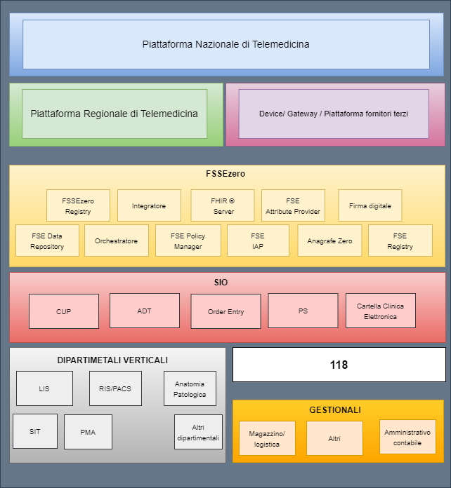
L’integrazione tra le progettualità
Il progetto SIO e l’integrazione con i progetti territoriali: Telemedicina e FSE
Affinchè gli obiettivi siano perseguibili, è fondamentale che gli interventi previsti a livello ospedaliero e territoriale siano fortemente interconnessi tra di loro: per questo, si è previsto che la piattaforma regionale di telemedicina si integri con SIO e FSE
Gli obiettivi del progetto SIO
Ottimizzazione e razionalizzazione dei processi amministrativi e clinici.
Realizzazione di una piattaforma regionale integrata di gestione dei principali processi ospedalieri presenti nelle Aziende Sanitarie, siano essi di natura amministrativa, diagnostica e clinica
Il modello di integrazione
Costruire un percorso di cura dell’assistito uniforme e condiviso, nel rispetto delle normative regionali e nazionali.
UOC Sistemi Informativi

Slide 9
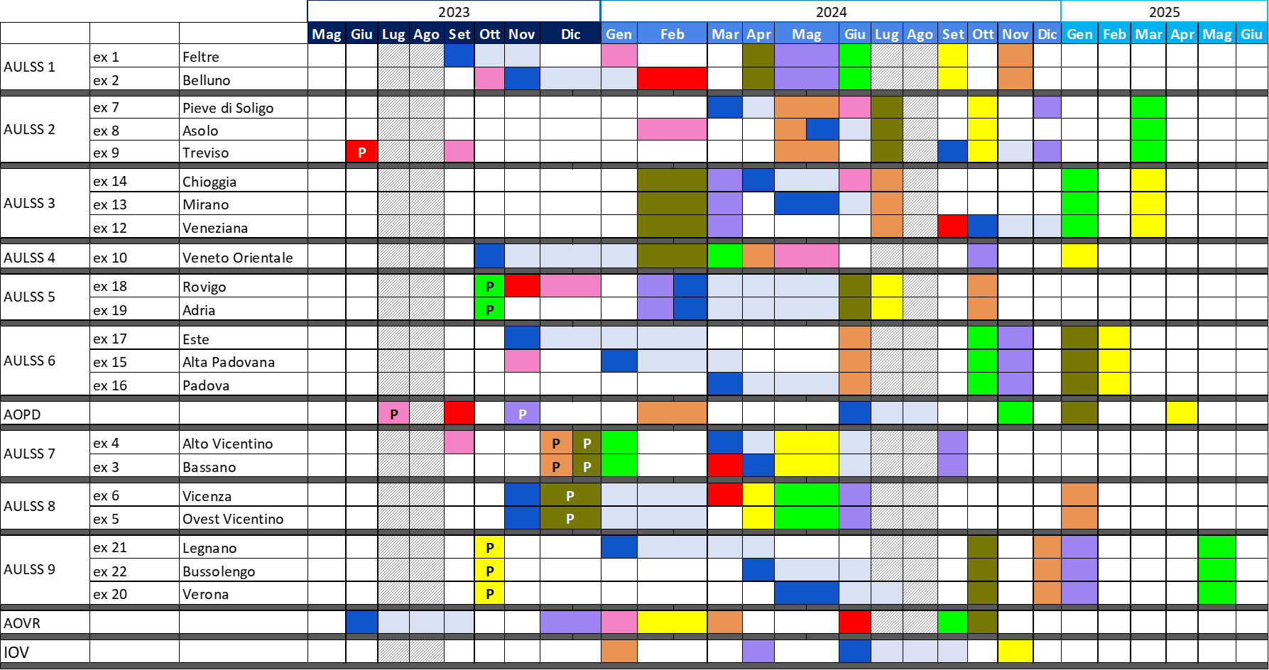
L’integrazione tra le progettualità
Il progetto SIO e le 7 iniziative dipartimentali
Nell’ambito complessivo di digitalizzazione, le Aziende ULSS sono anche chiamate ad affrontare le grandi sfide di digitalizzazione a livello ospedaliero e le stringenti tempistiche dettate dal PNRR. Segue un esempio del masterplan implementativo delle diverse iniziative:
UOC Sistemi Informativi

Slide 10
Conclusioni
Il ruolo delle Aziende Sanitarie nell’attuazione del programma complessivo
Per quanto la Regione e le Direzioni possano dedicarsi alla programmazione di strategie di digitalizzazione e innovazione, il ruolo delle Aziende Sanitarie continua ad essere centrale nell’attuazione delle stesse:
Può rappresentare un modello di innovazione da attivare successivamente su scala regionale, come sede di innovazione, sperimentazione, «pilota» di prima implementazione, guida e formazione
È fondamentale valorizzare le esperienze e le competenze locali delle Aziende Sanitarie per evitare il fenomeno di «rifiuto del cambiamento» in caso di soluzioni non condivise
Per la pianificazione e la gestione progressiva del change management, può essere utile fare riferimento e “sfruttare” le organizzazioni delle Direzioni Mediche e delle professioni sanitarie, gerarchicamente strutturate nei propri livelli, e non far calare le direttive «dall’alto» senza confronto
UOC Sistemi Informativi

Slide 11
Conclusioni
Le principali criticità
La programmazione regionale prevede diversi interventi, ospedalieri e territoriali, fortemente interconnessi tra di loro. Queste, oltre alla intrinseca complessità individuale, presentano inoltre elementi di criticità ulteriore, sui quali si sta intervenendo prontamente con focus mirati e azioni di mitigazione.
Concomitanza tra le 7 progettualità dipartimentali e il progetto SIO, oltre che con le iniziative digitali sul territorio, che spesso intervengono sullo stesso personale all’interno del modello organizzativo regionale
Gestione del macro-cosmo dei fornitori, di tutte le soluzioni applicative sopra citate, che spesso faticano a rispondere in modo veloce ed efficace alle esigenze regionali e alle tempistiche (le opportunità PNRR spesso sono concentrate sui medesimi fornitori in tantissimi ambiti)
Individuazione in corso d’opera di nuovi modelli organizzativi, che faticano ad essere imposti dal coordinamento regionale, meglio se progettati fin da subito con le diverse realtà aziendali e territoriali
Tempistiche strette dettate dai diversi finanziamenti, ma attuazione che interdipendente anche da altri fattori esterni, come predisposizione di altri bandi di gara e attuazione di norme nazionali/regionali prodromiche agli interventi stessi
La condivisione della documentazione clinica per il tramite della base giuridica del FSE ha delle limitazioni in termini di tipologie di documenti che andrebbero a mio parere superate: esempio le immagini radiologiche (rif. DECRETO 7 settembre 2023 sul Fascicolo sanitario elettronico 2.0).
UOC Sistemi Informativi

Slide 12
Grazie dell’attenzione
UOC Sistemi Informativi
UOC Sistemi Informativi
UOC Sistemi Informativi

